Slide 1
Notes:
Summery of experiments:
Sensitivity of skin (Mat.: Skale, toothpicks, masking tape)
Stand on one foot with eye open ant then with eye closed
Knee reflex. Sit on a table. Lower leg hangs free and relaxed. With hand-edge hit the knee (Mat.: Table)
Falling scale (Mat.: Scale)

Slide 2
Science Introduction Workshop 2
Biology སྐྱེ་དངོས་རིག་པ།
Sense organs and our body
དབང་ཚོར་དབང་པོ་དང་ང་ཚོའི་ལུས་པོ།
Dr. Werner Nater
Project Manager "Science meets Dharma"
Tibet Institute Rikon, Switzerland
Cooperation: Maja Burkhard, Dr. Gabriele Kammradt
Translations: Kalsang Gyatso, Tenzin Tsondue
Kathmandu
March 2020

Slide 3
Biology སྐྱེ་དངོས་རིག་པ།
Definition - Biology:
མཚན་ཉིད། སྐྱེ་དངོས་རིག་པ།
Biology is the science of life and living beings.
སྐྱེས་དངོས་རིག་པ་ནི་ཚེ་སྲོག་དང་སྐྱེ་ལྡན་གྱི་དངོས་པོ་རྣམས་ཀྱི་རིག་པ་ཞིག་ལ་ཟེར།
Notes:
Wikipedia: Biology is the natural science that studies life and living organisms, including their physical structure, chemical processes, molecular interactions, physiological mechanisms, development and evolution.

Slide 4
Biology སྐྱེ་དངོས་རིག་པ།
According to western science, all living beings show most of the following criteria: ནུབ་ཕྱོགས་ཚན་རིག་གཞིར་བྱེད་ན་སྐྱེ་ལྡན་རྣམས་ལ་གཤམ་གྱི་ཁྱད་ཆོས་དེ་ཚོ་ཡོད།
Reproduction
སྐྱེད་འཕེལ།
Growth – Change – Death
འཚར་ལོངས། - འགྱུར་བ། - འཆི་བ།
Nutrition and Digestion
ཟས་བཅུད་དང་ཟས་འཇུ་བ།
Reaction to Stimuli
སྐུལ་རྐྱེན་ལ་ཡ་ལན།

Slide 5
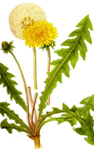
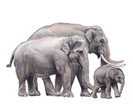
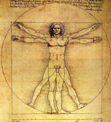
Biology སྐྱེ་དངོས་རིག་པ།
Plants – Botany
རྩི་ཤིང་། རྩི་ཤིང་རིག་པ།
Animals – Zoology
སེམས་ཅན། དུད་འགྲོ་རིག་པ།
Ecology སྣོད་བཅུད་རྟེན་འབྲེལ་རིག་པ།
Humans – Human Biology
མི། མིའི་ཆགས་རིམ་གྱི་རིག་པ།
Notes:
For biologists, the third, fifth and sixth day are the most important ones, because ….
We will see later how natural scientists are looking at the Genesis nowadays.

Slide 6
The sense organs and our body
དབང་ཚོར་དབང་པོ་དང་ང་ཚོའི་ལུས་པོ།

Slide 8
Definition: Senses
མཚན་ཉིད། དབང་ཚོར།
Senses are transducers from the physical world to the realm of the brain where we interpret the information, creating our perception of the world around us.
དབང་ཚོར་ནི་ཕྱི་དངོས་པོའི་ཡུལ་ནས་ནང་ཀླད་པའི་གནས་སུ་བརྒྱུད་སྤེལ་བྱེད་ནས་ང་ཚོའི་ཆ་འཕྲིན་རྣམས་དོན་འགྲེལ་བྱེད་པ་དང་མཐའ་འཁོར་གྱི་ཁོར་ཡུག་གི་འདུ་ཤེས་སྐྲུན་པ་ལ་ཟེར།

Slide 9
Traditionally: Five senses ཡོངས་ཁྱབ་ཀྱི་དབང་ཚོར་ལྔ།
Sight/vision མཐོང་ཚོར།
Hearing ཐོས་ཚོར།
Touch sense རེག་ཚོར།
Smell sense དྲི་ཚོར།
Taste sense རོ་ཚོར།
But: 2 more senses ⇒ 7
ཡིན་ནའང་། དབང་ཚོར་ ༢ མང་བ་ཡོད་པས་ ⇒ ༧
Notes:
6. Movement and balance sense
7. Own body position in space sense
Der Seiltänzer schaut nicht nur und fühlt nicht nur das Seil unter den Füssen (touch), er hat auch einen Gleichgewichtssinn

Slide 10
Five senses connects us with the world around us
དབང་ཚོར་ལྔ་ཡིས་ང་ཚོའི་མཐའ་འཁོར་གྱི་ཁོར་ཡུག་དང་འབྲེལ་བ་བྱེད་ཐུབ།
འོད།
རེག་པ།
གནོན་ཤུགས།
སྒྲ།
ཚ་དྲོད།
PAIN
ཆ་སྙོམ།
ཟུག་རྔུ།
རོ།
དྲི།

Slide 11
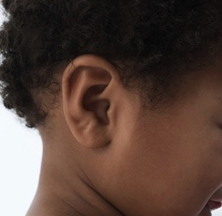
Hearing ཐོས་ཚོར།
Organ: Ear དབང་པོ། རྣ།
It tells us the things that are around us.
ང་ཚོའི་མཐའ་འཁོར་ལ་ཡོད་པའི་དངོས་པོའི་སྐོར་
བཤད་ཐུབ།
360°, where we don‘t look. ཕྱོགས་ཐམས་ཅད་དང་མིག་མ་མཐོང་ས་ནས་ཀྱང་།
In the dark. ནག་ཁུང་ནང་ལའང་།
Information about materials. དངོས་པོའི་རྒྱུ་ཆ་གང་ཡིན་པ་རྟོགས་ཐུབ།
Stimulus: Sound
སྐུལ་རྐྱེན། སྒྲ།
Notes:
What great gifts are our sense organs
Rolle pränataler Prägung für zb Musik

Slide 12
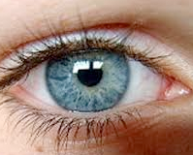
Sight / vision མཐོང་ཚོར།
Organ: Eye དབང་པོ། མིག
Vision = Sense of sight
མཐོང་ཚོར། = མིག་གི་དབང་ཤེས།
It tells us the things that are around us: ང་ཚོའི་མཐའ་འཁོར་ལ་ཡོད་པའི་དངོས་པོའི་སྐོར་བཤད་ཐུབ།
their locations ས་ཕྱོགས་ཀྱི་སྐོར།
three-dimensional shape ཕྱོགས་ཆ་གསུམ་ལྡན་གྱི་དབྱིབས།
colour ཁ་དོག
motion གཡོ་འགུལ།
Stimulus: light སྐུལ་རྐྱེན། འོད།
Notes:
Latin-Terms in Western Science.

Slide 13
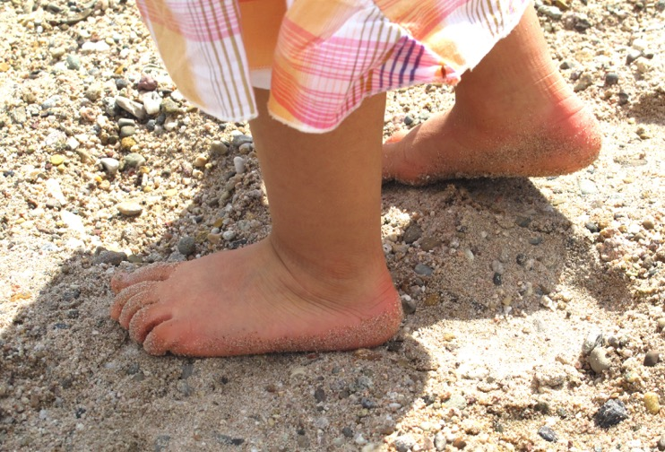
Sense of touch རེག་ཚོར་གྱི་དབང་ཤེས།
Organ: Skin of the whole body དབང་པོ། ལུས་པོའི་པགས་པ་ཆ་ཚང་།
Stimulus: pressure, touch, warmth, cold, pain ....
སྐུལ་རྐྱེན། གནོན་ཤུགས། རེག་བྱ། དྲོ་པོ། གྲང་མོ། ཟུག་རྔུ། ….

Slide 14
Sense of touch རེག་ཚོར་གྱི་དབང་ཤེས།
Our sense of touch is made of several different senses such as:
ང་ཚོའི་རེག་ཚོར་གྱི་དབང་ཤེས་ནི་དབང་ཚོར་
མང་པོ་ལ་བརྟེན་ནས་གྲུབ་པ་རེད།
Sense for touch རེག་བྱ།
Sense for pressure གནོན་ཤུགས།
Sense for temperature (cold, warm) ཚ་དྲོད། (གྲང་མོ། དྲོ་པོ།)
Sense for pain ཟུག་རྔུ།
Notes:
Also called: Somatosensory system

Slide 15
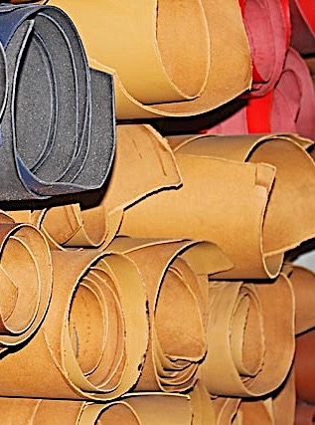
To study the inside of an organ, often cross sections are done
དབང་པོའི་ནང་ལོགས་ནང་གང་ཡོད་སྐོར་སྦྱོང་བའི་ཆེད་རྒྱུན་དུ་ནས་ཁ་གཤག་བྱེད་ཀྱི་ཡོད།
Leather (Photo) ཀོ་བའི་པར། Thickness: 3 mm མཐུག་ཚད། : ༣ mm
Drawing of a skin cross section པགས་པའི་ཁ་གཤག་ངོས་ཀྱི་རི་མོ།
Thickness less 3 mm
༣ mm ལས་མཐུག་ཚད་ཉུང་བ།
Notes:
Hier geht es um den Querschnitt durch die Haut. Ideal wäre es, eine Frucht in den Kursraum zu nehmen und sie mit dem Messer quer zu schneiden. 2. Schritt dann: in wie kommt das bei einem Stück Haut raus? (f.i. from the slaughter house)

Slide 16
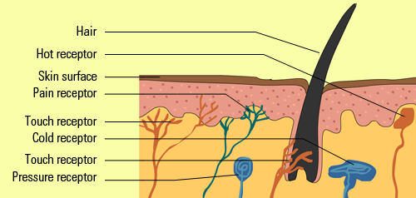
Sense of touch རེག་ཚོར་གྱི་དབང་ཤེས།
Drawing of a skin cross section པགས་པའི་ཁ་གཤག་ངོས་ཀྱི་རི་མོ།
1 mm
Receptors are made of dozens of cells. These send signals to the nerves and to the brain.
སྣེ་ལེན་ཕྲ་ཕུང་རྣམས་ཕྲ་ཕུང་མང་པོ་བསྡུས་ནས་གྲུབ་པ་རེད། དེ་ཚོའི་དབང་རྩ་ཕྲ་ཕུང་བརྒྱུད་ཀླད་པར་ཆ་འཕྲིན་གཏོང་གི་ཡོད།
Notes:
colors to distiguish well, in fact all is of skin color.
The somatosensory system (also somatosensory nervous system) is a complex system of nerve cells that responds to changes to the surface or internal state of the body. Nerve cells called "sensory receptors" (including thermoreceptors, mechanoreceptors, chemoreceptors and nociceptors) send signals along a chain of nerve cells to the spinal cord where they may be processed by other nerve cells and then relayed to the brain for further processing. Sensory receptors are found in many parts of the body including the skin, epithelial tissues, skeletal muscles, bones and joints, internal organs, and the cardiovascular system.

Slide 17
Experiment 1: The sensitivity of our skin differs
བརྟག་དཔྱད། ༡༽ པགས་པའི་ཚོར་སྐྱེན་རྣམས་གཅིག་མཚུངས་མིན་པ།
Work with your neighbour.
First person (1) closes his/her eyes.
The other person (2) has two toothpicks and a ruler.
(2) Use one or both toothpicks and put them with the point on the skin.
When using 2 toothpicks try different distances and measure it.
(1) has to say, how many toothpick she/he feels - one or two?
Write down your results in the handout.
Change roles.

Slide 18
Projector off
Exp: Sensitivity of skin
Notes:
Exp: Sensitivity of skin

Slide 19
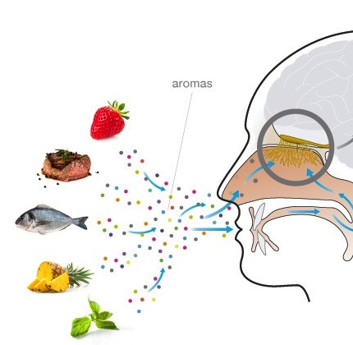
Taste རོ།
Smell དྲི།
Odorant molecules དྲི་རྡུལ།
ལྕེ།
Taste and smell are chemical senses
རོ་དང་དྲི་གཉིས་རྫས་ཀྱི་དབང་ཚོར་རེད།
Stimulus: Substances སྐུལ་རྐྱེན། བེམ་རྫས།
Notes:
Details see day 5 of SIW2

Slide 20
The 7 Senses དབང་ཚོར་དབང་པོ། ༧
Everyday we all do things that are nearly as impressive.
ཉིན་ལྟར་ང་ཚོའི་ཡིད་ལ་འཇགས་པོའི་ལས་ཀ་མང་པོ་ཞིག་བྱེད་ཀྱི་ཡོད།
Notes:
Not everyone can walk a tightrope – We human beings do a lot of things with highly complex coordination of movments.
What great gifts we got
• ride a bike
• fold laundry
• write a text
• tell that a mango is tasty
• a rotten egg is ugly
• touch your nose even with your eyes closed Try to do.
WELCHE SINNESORGANE HABEN WIR DENN?

Slide 21
Two lesser known senses => 7 ཉུང་ཤས་ངོས་འཛིན་པའི་དབང་ཚོར་གཉིས། => ༧
The 7 Senses དབང་ཚོར་དབང་པོ། ༧
Movement and balance འགུལ་སྐྱོད་དང་ལྗིད་སྙོམ།
Vestibular sense སྦུག་ལྡན་དབང་ཚོར།
Own body position in space མཁའ་དབྱིངས་སུ་སོ་སོའི་ལུས་པོའི་གནས་སྟངས།
Proprioception sense བབས་ཚོར་གྱི་དབང་ཚོར།
Notes:
Mögliche Bilder dazu: der kleine Mönch in Sera, der dem Fussball nachrennt
Clap our hands together with our eyesclosed
Navigate through a narrow space
Die Nennung der 7 Sinne habe ich im Handout vergessen

Slide 22
Movement and balance sense
འགུལ་སྐྱོད་དང་ལྗིད་སྙོམ་གྱི་དབང་ཚོར།
Sense of balance ལྗིད་སྙོམ་གྱི་དབང་ཚོར།
Orientation in space མཁའ་དབྱིངས་སུ་གོམས་འདྲིས་བྱེད་པ།
Coordination of the movement འགུལ་སྐྱོད་རྣམས་འབྲེལ་མཐུད་བྱེད་པ།
Feel acceleration མྱུར་སྣོན་ཚོར་བ།
Stimulus: Movement of the body => motion of a liquid in the organ.
སྐུལ་རྐྱེན། ལུས་པོའི་འགུལ་སྐྱོད་གང་བྱེད་པ་བཞིན་དབང་པོའི་ནང་གི་གཤེར་གཟུགས་ཀྱང་མཉམ་དུ་འགུལ་སྐྱོད་བྱེད།

Slide 23
Projector off Exp: Stand on one foot
Notes:
Exp:
1. Stand on one foot with eye open
2. dito with eyes closed compare

Slide 24
Animals – Senses སེམས་ཅན། – དབང་ཚོར།
Notes:
Our sensory perception is more then only hear or see something. We remember earlier sounds. We make sense, we understand something or we feel joy or are affraid. Sensory perception allows us to find an orientation in our environment.

Slide 25
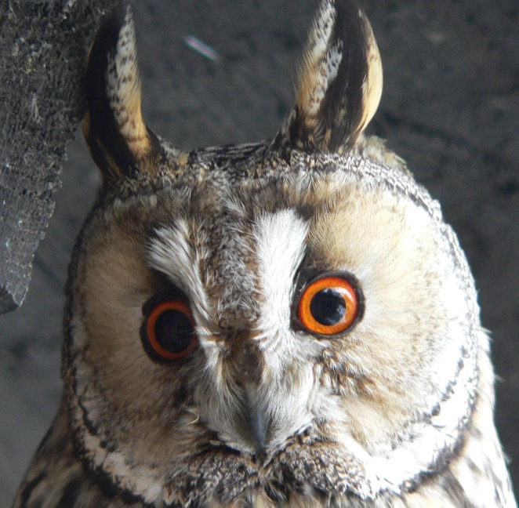
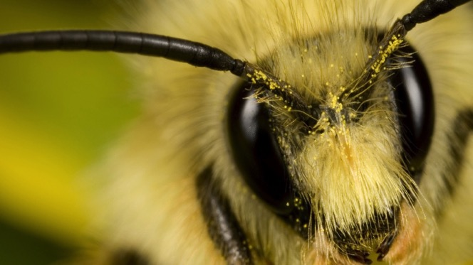
Senses are specific for each species ཉེ་རིགས་སོ་སོར་དབང་ཚོར་བྱེ་བྲག་པ་ཡོད།
Owls catch mice even in the dark
འུག་པས་ནག་ཁུང་ལའང་ཙི་ཙི་འཛིན་ཐུབ།
Bees can see things we cannot
མིས་མཐོང་མི་ཐུབ་པ་སྦྲང་བུས་མཐོང་ཐུབ།
Notes:
Can animals have a perception?

Slide 26
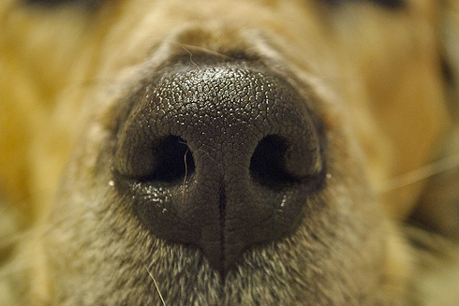
Senses are specific for each species ཉེ་རིགས་སོ་སོར་དབང་ཚོར་བྱེ་བྲག་པ་ཡོད།
Notes:
Dogs smell 1000 times better than humans, flies smell with their legs and snakes with their tongue

Slide 27
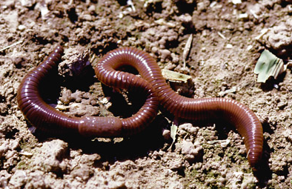
Even the earthworms distinguish dark and light. What for? ས་འབུས་ཀྱང་ནག་ཁུང་དང་འོད་གཉིས་དབར་གྱི་དབྱེ་འབྱེད་བྱེད་ཐུབ། ག་རེ་ཆེད་དུ།
Senses are specific for each species ཉེ་རིགས་སོ་སོར་དབང་ཚོར་བྱེ་བྲག་པ་ཡོད།
Notes:
Owls and other birds of pray can see much better than humans, worms can detect light all over their skin.

Slide 28
Movie: Earth (thread) worm experiment ས་འབུའི་བརྟག་དཔྱད།
Notes:
Zuerst die Versuchsanlage formulieren lassen, sie wird aus dem Bild klar.
In diesem Experiment handelt es sich um kleinere Würmer unter dem Mikroskop: (thread worms).
Ethology of thread worms; Behaviour research using nematodes Caenorhabditis elegans as seen on the observatory screen of a microscope. Thread worms avoid a red laser when targeted.
http://www.gettyimages.co.uk/detail/video/ethology-of-thread-worms-behaviour-research-using-stock-video-footage/143799695

Slide 29
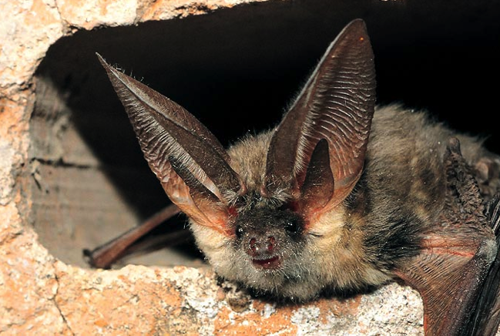
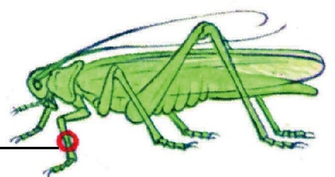
Senses are specific for each species ཉེ་རིགས་སོ་སོར་དབང་ཚོར་བྱེ་བྲག་པ་ཡོད།
Knee “ear" of a grasshopper
ཆ་ག་པ་ཡི་ ‘‘པུས་མོའི་མིག་”
Notes:
Bats can hear much better than humans
Grasshoppers hear with their lower legs

Slide 30
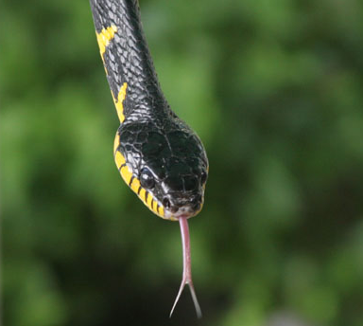
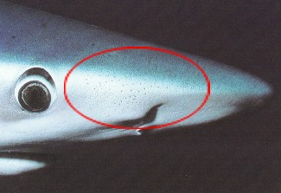
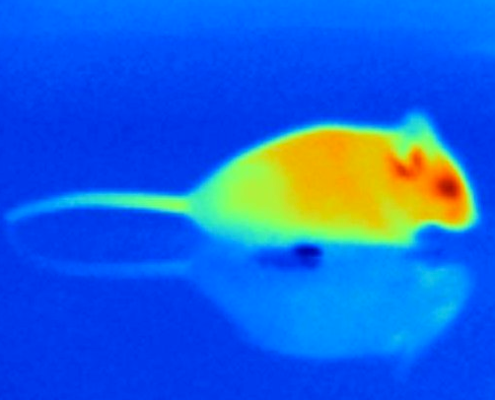
Senses are specific for each species ཉེ་རིགས་སོ་སོར་དབང་ཚོར་བྱེ་བྲག་པ་ཡོད།
Notes:
And there are senses, the human body has no idea of their existence:
Snakes detect their victim by the warmth, they give to the environment
As the brain and nerves of animals produce electricity, sharks with sensors for electric waves can detect their pray precisely.

Slide 31
Sensory Organs and
Central Nervous System (CNS)
དབང་ཚོར་དབང་པོ་དང་དབང་རྩ་ལྟེ་བའི་མ་ལག
Notes:
program of the week

Slide 32
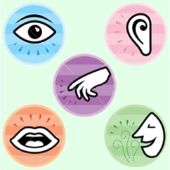
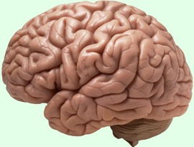
The senses and their organs
དབང་ཚོར་རྣམས་དང་དབང་པོ་ཁག
Stimulus
སྐུལ་རྐྱེན།
Sense organs
དབང་ཚོར་དབང་པོ།
Perception
འདུ་ཤེས།
Five senses
Information ཆ་འཕྲིན།
Information ཆ་འཕྲིན།
གཟུགས།
སྒྲ།
?
དྲི།
རོ།
རེག་བྱ།
Nervous System,
Brain
དབང་རྩ་མ་ལག
ཀླད་པ།

Slide 33
Central Nervous System (CNS): Brain and Spinal Cord
དབང་རྩ་ལྟེ་བའི་མ་ལག : ཀླད་པ་དང་རྒྱུངས་པ།
2
1
Front མདུན།
3
5
4
6
1 Skull ཀ་པ་ལི།
4 Brainstem ཀླད་རྐང་།
2 Cerebrum ཀླད་ཆེན།
5 Cerebellum ཀླད་སྙིང་།
3 Diencephalon ཀླད་རིམ་བར་མ།
6 Spinal cord རྒྱུངས་པ།
Notes:
Reale Farbe des Gehirns
The neocortex is the newest development in evolution and achieves its (up to now) highest development. (The colour is creamy, not like this schemes). On this slide you see it from above and from below. You easily see the two (mirroring) parts of the brain. Very interesting to know: the left side of the brain is connected with our right body, the right side to the left side of the body.
Scientists and physicians know very well the functions of the parts of the brain. (This from strokes, from injuries and experiments).

Slide 34
The Central Nervous System (CNS) དབང་རྩ་ལྟེ་བའི་མ་ལག
The CNS includes the brain and the spinal cord.
དབང་རྩ་ལྟེ་བའི་མ་ལག་ནང་ཀླད་པ་དང་རྒྱུངས་པ་གཉིས་ཚུད་ཡོད།
The peripheral nervous system includes all the other nerves in the body.
མཐའ་འཁོར་དབང་རྩ་མ་ལག་ནང་ལུས་པོའི་དབང་རྩ་གཞན་རྣམས་ཆ་ཚང་ཚུད་ཡོད།
Notes:
Kurz die Wirbel und Zwischenwirbel fühlen: Vom Nacken runter und vom Kreuzbein hoch. Stelle der Nervenaustritte registrieren.

Slide 35
Projector off Exp: Explore Spine
Notes:
Exp: Explore spine of partner

Slide 36
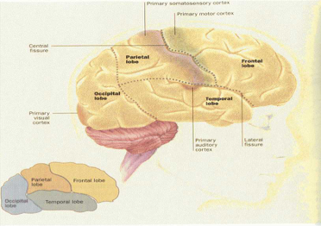
The Brain
ཀླད་པ།
Motor cortex འགུལ་སྐྱོད་ཀླད་ཤུན།
Front མདུན།
Visual cortex མཐོང་ཚོར་ཀླད་ཤུན།
Auditory cortex ཐོས་ཚོར་ཀླད་ཤུན།
Notes:
Two hemispheres. Average weighs about three pounds. Billions and billions of neurons.
The neocortex is the newest development in evolution and achieves its (up to now) highest development. (The colour is creamy, not like this schemes). On this slide you see it from above and from below. You easily see the two (mirroring) parts of the brain. Very interesting to know: the left side of the brain is connected with our right body, the right side to the left side of the body.
Scientists and physicians know very well the functions of the parts of the brain. (This from strokes, from injuries and experiments).

Slide 37
The senses and their organs
དབང་ཚོར་རྣམས་དང་དབང་པོ་ཁག
Stimulus
སྐུལ་རྐྱེན།
Sense organs
དབང་ཚོར་དབང་པོ།
Perception
འདུ་ཤེས།
Five senses
གཟུགས།
སྒྲ།
?
དྲི།
རོ།
རེག་བྱ།
Nervous System,
Brain
དབང་རྩ་མ་ལག་དང་ཀླད་པ།

Slide 38
The Brain
ཀླད་པ།
On top of the whole nervous system is the brain
ཀླད་པ་ནི་དབང་རྩ་མ་ལག་ཡོངས་རྫོགས་ཀྱི་ལྟེ་གནས་ཡིན།
Thoughts, feelings, desires ↔ Brain བསམ་བློ། ཚོར་བ། འདོད་པ། ↔ ཀླད་པ།
Controls and coordinates activities བྱེད་སྒོ་རྣམས་སྟངས་འཛིན་དང་འབྲེལ་མཐུད་བྱེད།
Conscious ones (kicking a ball) ཤེས་བཞིན་དུ། (པོ་ལོར་རྡོག་རྒྱག་ཞུ་བ།)
Unconscious ones (breathing, blood circulation, and digestion) ཤེས་མ་བཞིན་དུ། (དབུགས་འབྱིན་རྔུབ། ཁྲག་གི་འཁོར་སྐྱོད། ཟས་འཇུ་བ།)

Slide 39
A short digression: What are cells? འཕྲོས་བཤད་ཆུང་ངུ་ཞིག ཕྲ་ཕུང་ཟེར་ན་གང་རེད་དམ།
A cell contains all that is needed for life.
ཕྲ་ཕུང་ལ་སྐྱེ་དངོས་གྲུབ་དགོས་པའི་ཆ་རྐྱེན་ཚང་མ་ཡོད།
A cell is the smallest entity of life.
ཕྲ་ཕུང་ནི་སྐྱེ་དངོས་ཀྱི་ངོ་བོ་ཆུང་ཤོས་ཡིན།
A human body is build up out of 30 – 37 trillion cells.
མིའི་ལུས་པོ་འདི་ཕྲ་ཕུང་གི་གྲངས་ཁྲག་ཁྲིག་ཆེན་པོ་༣༠ - ༣༧ ཙམ་གྱི་གྲུབ་པ་ཡིན།
Drawing
རི་མོ།
Notes:
black: Cell membrane
blue: Endoplasmatic reticulum multiple functions, being important particularly in the synthesis, folding, modification, and transport of proteins
violett: Nucleus
dark blue: Ribosome serves as the site of biological protein synthesis
green: Lysosome contain hydrolytic enzymes that can break down many kinds of biomolecules
yellow: Mitochondria supplying cellular energy
orange: Golgi it packages proteins into membrane-bound vesicles inside the cell before the vesicles are sent to their destination
bright yellow: Cytoplasma
A cell is very small, we cannot see it with our eyes. We need a strong enlargement device called a microscope, to see it. It contains all that is needed for life: the nucleus is the information centre and it encloses the genetic material, making sure that offspring have the same appearance and functions. It can take up nutrients, it can digest the nutrients, it produces its own energy and all the material it needs to fulfil its function etc.
Our body is build up out of a huge amount of cells, 10 to 100 billions. If we would line them up in a row, we could make a line of 2.5 million kilometres, which is 60 times around the globe.

Slide 40
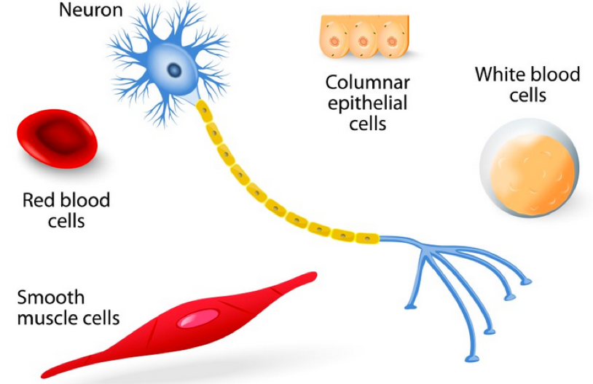
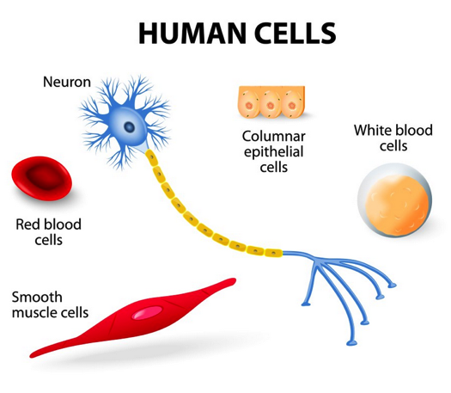
A short digression: What are cells? འཕྲོས་བཤད་ཆུང་ངུ་ཞིག ཕྲ་ཕུང་ཟེར་ན་གང་རེད་དམ།
དབང་རྩ་ཕྲ་གཟུགས།
ཁྲག་དཀར་ཕྲ་ཕུང།
རུ་བསྟར་ཤུན་པའི་ཕྲ་ཕུང།
ཁྲག་དམར་ཕྲ་ཕུང།
འཇམ་ཤ་ཕྲ་ཕུང།
Cells differ in appearance and function according to their task
ཕྲ་ཕུང་གི་བསྒྲུབ་བྱའི་ལས་དོན་ལ་བརྟེན་ནས་ཕྲ་ཕུང་སོ་སོའི་བཀོད་པ་དང་བྱེད་ལས་མི་འདྲ་བ་ཡོད།
Notes:
A cell is very small, we cannot see it with our eyes. We need a strong enlargement device called a microscope, to see it. It contains all that is needed for life: the nucleus is the information centre and it encloses the genetic material, making sure that offspring have the same appearance and functions. It can take up nutrients, it can digest the nutrients, it produces its own energy and all the material it needs to fulfil its function etc.
Our body is build up out of a huge amount of cells, 10 to 100 billions. If we would line them up in a row, we could make a line of 2.5 million kilometres, which is 60 times around the globe.
black Cell membrane
blue Endoplasmatic reticulum multiple functions, being important particularly in the synthesis, folding, modification, and transport of proteins
violett Nucleus
dark blue Ribosome serves as the site of biological protein synthesis
green Lysosome contain hydrolytic enzymes that can break down many kinds of biomolecules
yellow Mitochondria supplying cellular energy
orange Golgi it packages proteins into membrane-bound vesicles inside the cell before the vesicles are sent to their destination
bright yellow Cytoplasma

Slide 41
A short digression: What are cells? འཕྲོས་བཤད་ཆུང་ངུ་ཞིག ཕྲ་ཕུང་ཟེར་ན་གང་རེད་དམ།
Human hair མིའི་སྐྲ།
Oral mucosa cells ཁའི་བེ་སྣབས་ཕྲ་ཕུང་།
Red blood cells ཁྲག་དམར་ཕྲ་ཕུང་།
Nerve cell དབང་རྩ་ཕྲ་ཕུང་།
Human sperm cell ཁམས་དཀར་ཕྲ་ཕུང་།
Drawing
རི་མོ།
Human egg cell ཁམས་དམར་ཕྲ་ཕུང་།
Notes:
The oral mucosa is the mucous membrane lining the inside of the mouth
This slide to give you an impression of the size of cells. The long vertical line is meant to be a human hair, a tenth of a millimetre in diameter. The cells of the inside of our mouth may have the size of a half of the hair, red blood cells belong to the smallest cells of our body, the body of a nerve cell (neuron) competes with the hair, and the female reproduction cell is the biggest cell in a human (female) body.

Slide 42
A single nerve cell = Neuron དབང་རྩ་ཕྲ་ཕུང་རྐྱང་པ། = དབང་རྩ་ཕྲ་གཟུགས།
Drawing
རི་མོ།
Human Brain:
About
100 billion cells =
100,000 millions cells =
100,000,000,000
མིའི་ཀླད་པ་ལ་དབང་རྩ་ཕྲ་གཟུགས་ཐེར་འབུམ་ ༡༠༠ ཙམ་ཡོད།
Notes:
A typical neuron has three parts:
• dendrites receive information from other neurons or cells,
• the cell body contains the neuron’s nucleus and organelles, and
• the axon transmits information to other neurons or cells.

Slide 43
A single nerve cell = Neuron དབང་རྩ་ཕྲ་ཕུང་རྐྱང་པ། = དབང་རྩ་ཕྲ་གཟུགས།
Drawing
རི་མོ།
Neuron: Receives and transmits electrical signals from one part of the body to another
དབང་རྩ་ཕྲ་གཟུགས། དབང་རྩ་ཕྲ་གཟུགས་ཀྱི་ཆ་ཤས་གཅིག་ནས་ཆ་འཕྲིན་ལེན་པ་དང་ཆ་ཤས་གཞན་ལ་གློག་བརྡ་བརྒྱུད་ནས་ཆ་འཕྲིན་གཏོང་གི་ཡོད།
Notes:
A typical neuron has three parts:
• dendrites receive information from other neurons or cells,
• the cell body contains the neuron’s nucleus and organelles, and
• the axon transmits information to other neurons or cells.

Slide 44
A single nerve cell = Neuron དབང་རྩ་ཕྲ་ཕུང་རྐྱང་པ། = དབང་རྩ་ཕྲ་གཟུགས།
Anatomy and function of neurons
དབང་རྩ་ཕྲ་གཟུགས་ཀྱི་ཕུང་གནས་དང་བྱེད་ལས།
Drawing
རི་མོ།
བརྡ་ལེན་རྩ་ཕྲན།
ཕྲ་ཕུང་ལུས།
ལྟེ་ཉིང་།
བརྡ་ཡི་ཁ་ཕྱོགས།
དབང་རྩའི་མཐུད་མཚམས།
བརྡ་སྐྱེལ་རྩ་ཕྲན།
མཐུད་མཚམས་
སྔོན་གྱི་ཕྲ་ཕུང་།
བད་རྩིའི་ཕྱི་ཤུན།
མཐུད་མཚམས་རྗེས་ཀྱི་ཕྲ་ཕུང་།
Notes:
The scheme shows two nerve cells (neurons): Let’s start on the left above. Lots of dendrites just like the branches of a tree collect information and lead them to the body of the neuron. Dendrites can be more or less in number, depending on the use of the neuron. The information of the dendrites are transformed into electrical signals that pass through the neuron. The signals pass the cell body and are led to a long nerve fibre, called an axon. The axon is surrounded by sheaths of a fatty material. The electric impulse jumps from one sheath free part (Ranvier’s node) of the axon to the next, so the bigger the axon, the bigger the sheaths, the faster the flow of information, the biggest ones about 10 meters per second. Visceral nerves (to regulate the inner organs) have no myelin sheaths so they lead relatively slowly, about 1 meter per second.
The axon ends in a an axon terminal (terminal node). Here the electric impulse induces the release of a substance, called a neurotransmitter. The total of the now described structure is called synapse. So the neurotransmitter is released into the synaptic cleft, and from here the substance enters the dendrites (or the body) of the next neuron. Here the neurotransmitter induces the firing of electric impulses in the next neuron. The synaptic cleft is the place were some medicines and drugs can influence our brain. When a axon node ends on a muscle, contraction or relaxation is induced.
Besides you may guess from the upper scheme, the body of a neuron is gray and the long axons are white. This is well seen in cross sections of the brain and the spinal cord.

Slide 45
The senses and their organs
དབང་ཚོར་རྣམས་དང་དབང་པོ་ཁག
Stimulus
སྐུལ་རྐྱེན།
Sense organs
དབང་ཚོར་དབང་པོ།
Perception
འདུ་ཤེས།
Nerve cells transmit the information by an electrical impulse དབང་རྩ་ཕྲ་ཕུང་རྣམས་ཀྱི་གློག་བརྡ་
བརྒྱུད་ནས་ཆ་འཕྲིན་གཏོང་གི་ཡོད།
Nervous System,
Brain
དབང་རྩ་མ་ལག་དང་ཀླད་པ།
Purpose of receptor cells: To translate
the stimuli into electrical impulses
སྣེ་ལེན་ཕྲ་ཕུང་གི་བྱེད་ལས། སྐུལ་རྐྱེན་རྣམས་གློག་བརྡའི་ངོ་བོར་འགྱུར་བ།
43
Notes:
BITE ÜBERSETZEN:
Senses are transducers from the physical world to the realm of the mind where we interpret the informations, creating our perception of the world around us.

Slide 46
Cell – Tissue – Organ ཕྲ་ཕུང་། – ཕུང་གྲུབ། – དབང་པོ།

Slide 47
Cells - Tissues – Tongue ཕྲ་ཕུང་། - ཕུང་གྲུབ། - ལྕེ།
3 types of cells
ཕྲ་ཕུང་མི་འདྲ་བ་གསུམ།
Cell size 1 to 30 µm
Several tissues of the skin
པགས་པའི་ཕུང་གྲུབ་མི་འདྲ་བ།
Tongue - Organ
ལྕེ་ནི་དབང་པོ་ཞིག་ཡིན།

Slide 48
From Cell to Organism ཕྲ་ཕུང་ནས་སྐྱེ་དངོས་སམ་སྐྱེ་ལྡན་བར།
Cell – tissue – organ – organ system - organism ཕྲ་ཕུང་། - ཕུང་གྲུབ། - དབང་པོ། - དབང་པོའི་མ་ལག - སྐྱེ་དངོས། / སྐྱེ་ལྡན།
a cell is the smallest entity of life ཕྲ་ཕུང་ནི་ཚེ་སྲོག་གི་ངོ་བོ་ཆུང་ཤོས་དེ་ཡིན།
many same cells form a tissue ཕུང་གྲུབ་ནི་ཕྲ་ཕུང་འདྲ་བོ་དུ་མ་འདུས་པ་ལས་གྲུབ།
different tissues form an organ ཕུང་གྲུབ་མི་འདྲ་བ་དུ་མ་འདུས་པ་ལས་དབང་པོ་གྲུབ།
different organs form an organ system དབང་པོ་མི་འདྲ་བ་དུ་མ་འདུས་པ་ལས་དབང་པོའི་མ་ལག་གྲུབ།
several organ systems together form an organism དབང་པོའི་མ་ལག་དུ་མ་འདུས་པ་ལས་སྐྱེ་དངོས་སམ་སྐྱེ་ལྡན་གྲུབ།

Slide 49
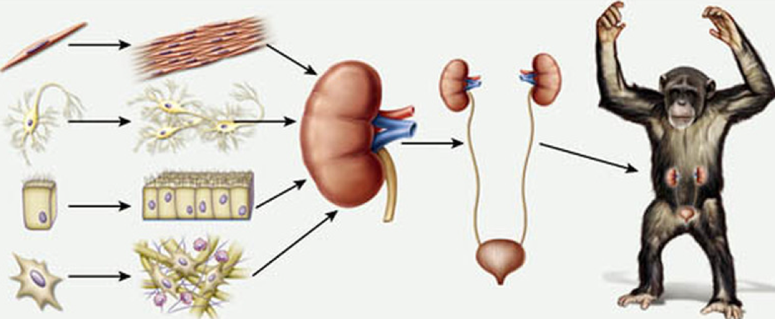
From Cell to Organism ཕྲ་ཕུང་ནས་སྐྱེ་དངོས་སམ་སྐྱེ་ལྡན་བར།
Example
དཔེ་ཚོན།

Slide 50
From Cell to Organism ཕྲ་ཕུང་ནས་སྐྱེ་དངོས་སམ་སྐྱེ་ལྡན་བར།
Example
དཔེ་ཚོན།
དབང་རྩ་ཕྲ་ཕུང་།
དབང་རྩ་ཕུང་གྲུབ།
དབང་པོ་ (ཀླད་པ།)
དབང་རྩ་མ་ལག

Slide 51
Organ systems དབང་པོའི་མ་ལག
Often several organs work together as a "team",
they are one organ system.
སྤྱིར་བཏང་དབང་པོ་མང་པོ་ཞིག་མཉམ་རུབ་བྱེད་ནས་ལྷན་དུ་ལས་ཀ་བྱེད་ཀྱི་ཡོད་པས་
འདི་ཚོ་ལ་དབང་པོའི་མ་ལག་ཟེར།
Major organ systems: དབང་པོའི་མ་ལག་ཁག་ཆེ་བ་རྣམས།
nervous system དབང་རྩ་མ་ལག —> sensory system དབང་ཚོར་མ་ལག
circulatory system འཁོར་སྐྱོད་མ་ལག
respiratory system འབྱིན་རྔུབ་མ་ལག
digestive system འཇུ་བྱེད་མ་ལག

Slide 52
From Cell to Organism ཕྲ་ཕུང་ནས་སྐྱེ་དངོས་སམ་སྐྱེ་ལྡན་བར།

Slide 54
Sense Organs and Body Reactions
དབང་ཚོར་དབང་པོ་དང་ལུས་པོའི་ཡ་ལན།

Slide 55
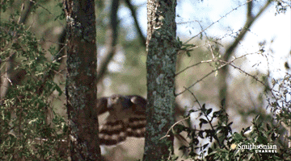
Vision in animals <=> Body reactions སེམས་ཅན་རྣམས་ཀྱི་མཐོང་ཚོར། <=> ལུས་པོའི་ཡ་ལན།
Hawk ཁྲ།
Notes:
Not only humans have highly complex sense organs. It is – as we know – our brain, who links vision with the body and specially with the movments.
Andere Bewegungsabläufe funktionieren völlig automatisdh: Gehen, fliegen, etc. Sie sind mit den Sinneswahrnehmungen verknüpft

Slide 56
Stimulus <=> Body reaction སྐུལ་རྐྱེན། <=> ལུས་པོའི་ཡ་ལན།
Reaction
ཡ་ལན།

Slide 57
Perception and Reaction འདུ་ཤེས་དང་ཡ་ལན།
Stimulus
སྐུལ་རྐྱེན།
Sense organs
དབང་ཚོར་དབང་པོ།
Perception
འདུ་ཤེས།
Reaction
ཡ་ལན།
Brain
ཀླད་པ།
Body
ལུས་པོ།
Neurons དབང་རྩ་ཕྲ་གཟུགས།
Neurons དབང་རྩ་ཕྲ་གཟུགས།
55
Notes:
BITE ÜBERSETZEN:
Senses are transducers from the physical world to the realm of the mind where we interpret the informations, creating our perception of the world around us.

Slide 58
Kinds and functions of neurons དབང་རྩ་ཕྲ་གཟུགས་ཀྱི་རིགས་དང་བྱེད་ལས།
Sensory neurons: carry information from sense organs to the CNS.
དབང་ཚོར་དབང་རྩ་ཕྲ་གཟུགས།
དབང་ཚོར་དབང་པོ་ནས་དབང་རྩ་ ལྟེ་བའི་མ་ལག་བར་ཆ་འཕྲིན་རྣམས་ བརྡ་སྐྱེལ་བྱེད།
Interneurons:
connect sensory neurons to motor neurons.
བར་གནས་དབང་རྩ་ཕྲ་གཟུགས།
དབང་ཚོར་དབང་རྩ་ཕྲ་གཟུགས་དང་འགུལ་སྐྱོད་དབང་རྩ་ཕྲ་གཟུགས་དབར་གྱི་མཐུད་ཁ་བྱེད།
Motor neurons:
carry orders from the CNS to the muscles or organs.
འགུལ་སྐྱོད་དབང་རྩ་ཕྲ་གཟུགས།
དབང་རྩ་ལྟེ་བའི་མ་ལག་ནས་བཀའ་གང་གཏོང་བར་ཤ་སྒྲིམ་མམ་དབང་པོ་རྣམས་སུ་བརྡ་སྐྱེལ་བྱེད།

Slide 59
Central Nervous System Activity => Reflex
དབང་རྩ་ལྟེ་བའི་མ་ལག་གི་བྱེད་སྒོ། => ལྡོག་འགུལ།
Via spinal cord directly རྒྱུངས་པ་ཐད་ཀར་བརྒྱུད་ནས།
No brain activity ཀླད་པའི་བྱེད་སྒོ་མེད་པ།

Slide 60
Reflexes, reflex arcs ལྡོག་འགུལ་དང་ལྡོག་འགུལ་གཞུ་ལམ།
Example
དཔེ་ཚོན།
Reflex arc without modulation by the brain ལྡོག་འགུལ་གཞུ་ལམ་ནི་ཀླད་པའི་སྟངས་འཛིན་མི་བྱེད།
Notes:
Very quick. Uncontrolled by the mind. Not via brain. Sensory nerves directly connected to nerves towards the muscles (via spinal cord) Some reflexes are innate and necessary to safe life or health.

Slide 61
Reflexes, reflex arcs ལྡོག་འགུལ་དང་ལྡོག་འགུལ་གཞུ་ལམ།
Example
དཔེ་ཚོན།
Notes:
Tendon
Very quick. Uncontrolled by the mind. Not via brain. Sensory nerves directly connected to nerves towards the muscles (via spinal cord)
Is needed to keep us upright.

Slide 62
Projector off Exp: Knee reflex
Notes:
Exp:
Knee reflex. Sit on a table. Lower leg hangs free and relaxed. With hand-edge hit below the knee

Slide 63
Learning
ཤེས་སྦྱོང་།
Brain-Activity ཀླད་པའི་བྱེད་སྒོ།

Slide 64
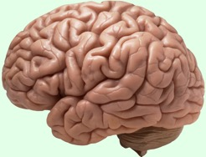
Learning ཤེས་སྦྱོང་།
Stimulus
སྐུལ་རྐྱེན།
Sense organs
དབང་ཚོར་དབང་པོ།
Perception
འདུ་ཤེས།
Reaction
ཡ་ལན།
Brain ཀླད་པ།
Body
ལུས་པོ།
Memory
དྲན་པ།
To learn and adapt our behaviour by trial and error. ཚོད་ལྟ་དང་ནོར་འཁྲུལ་ཐབས་ལམ་གྱི་ངང་ནས་ང་ཚོའི་གཤིས་སྤྱོད་ལ་སྦྱོང་བ་དང་གོམས་འདྲིས་ཐེབས་པ།
Good-bad experience
ཉམས་མྱོང་བཟང་ངན།
62
Notes:
BITE ÜBERSETZEN:
Senses are transducers from the physical world to the realm of the mind where we interpret the informations, creating our perception of the world around us.

Slide 65
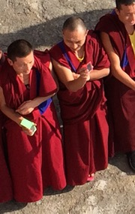
Learning ཤེས་སྦྱོང་།
At any moment, your body is involved in a huge number of different activities.
ང་ཚོས་ཤེས་རྟོགས་མེད་པར་ང་ཚོའི་གཟུགས་པོའི་ནང་ལས་ཀ་མང་པོ་ཞིག་བྱེད་ཀྱི་ཡོད།
63
Notes:
BITE ÜBERSETZEN:
Senses are transducers from the physical world to the realm of the mind where we interpret the informations, creating our perception of the world around us.

Slide 66
Learning ཤེས་སྦྱོང་།
Pavlov’s experiment: Classical conditioning
པབ་ལོབ་ཀྱི་བརྟག་དཔྱད། : རྒྱུན་འགྲོས་རྐྱེན་འདྲིས།
Some reaction to specific stimuli can be improved or conditioned (trained)
རྐྱེན་འདྲིས་སམ་སྦྱོང་བརྡར་གྱི་ལམ་ནས་སྐུལ་རྐྱེན་བྱེ་བྲག་པ་ཞིག་གི་ཡ་ལན་ལ་ཡར་རྒྱས་གཏོང་ཐུབ།
64
Notes:
BITE ÜBERSETZEN:
Senses are transducers from the physical world to the realm of the mind where we interpret the informations, creating our perception of the world around us.

Slide 67
Beamer off Exp: Catch falling scale
Notes:
Exp:
Falling scale between fingers

Slide 68
Learning ཤེས་སྦྱོང་།
Reflex arc is not modulated by the brain ལྡོག་འགུལ་གཞུ་ལམ་ནི་ཀླད་པའི་སྟངས་འཛིན་མི་བྱེད།
Modulation
སྟངས་འཛིན།
Stimulus source
སྐུལ་རྐྱེན་གྱི་འབྱུང་ཁུངས།
Nerve to CNS
དབང་རྩ་ནས་དབང་རྩ་
ལྟེ་བའི་མ་ལག
Stimulus
སྐུལ་རྐྱེན།
Eye
མིག
Receive and transform
བརྡ་ལེན་པ་དང་འགྱུར་བ།
Brain ཀླད་པ།
Nerve to muscle
དབང་རྩ་ནས་ཤ་གནད།
Reaction
ཡ་ལན།
66
Notes:
The whole processes in our body in case of responding to a stimulus is called a reflex arc, or the reflex-response chain. This is what you did and in between is listed what is happening in your body.

Slide 69
Recognize patterns
འགྲོས་རིམ་ངོས་འཛིན།

Slide 70
Recognize patterns
འགྲོས་རིམ་ངོས་འཛིན།
Birds can recognize cats བྱ་ཡིས་ཞི་མི་ངོས་འཛིན་ཐུབ་པ།
Hens can recognize kites བྱ་མོས་བྱ་པིང་སྐྱུར་ངོས་འཛིན་ཐུབ་པ།
A pigeon picks up little forms like seeds and corn ཕུག་རོན་གྱིས་ས་བོན་དང་འབྲུ་རིགས་ཆུང་ཆུང་སོགས་ངོས་འཛིན་ཐུབ་པ།
68
Notes:
BITE ÜBERSETZEN:
Senses are transducers from the physical world to the realm of the mind where we interpret the informations, creating our perception of the world around us.

Slide 71
Recognize patterns
འགྲོས་རིམ་ངོས་འཛིན།
Humans can read
མིས་ཡི་གེ་ངོས་འཛིན་ཐུབ་པ།
Experiment: Quick reading བརྟག་དཔྱད། ཡི་གེ་མགྱོགས་པོ་ཀློག
69
Notes:
BITE ÜBERSETZEN:
Senses are transducers from the physical world to the realm of the mind where we interpret the informations, creating our perception of the world around us.

Slide 72
Learning ཤེས་སྦྱོང་།
Recognize patterns
འགྲོས་རིམ་ངོས་འཛིན།
ཅོག་ལེ་ཊིའི་གནས་བབས་གཉིས།
ཨོཾ་མ་ཎི་པད་མེ་ཧཱུཾ།
70
Notes:
ཅོག་ལེ་ཊིའི་གནས་བབས་གཉིས་ Two states of Chocolate
ཨོཾ་མ་ཎི་པད་མེ་ཧཱུཾ། = OM MANI PADME HUM

Slide 73
ཐུགས་རྗེ་ཆེ།
Lake Manasarova

Slide 74
?

Slide 75
The limits of natural science
Natural sciences are defined by special methods like observing phenomena and by measuring reactions in the body of test persons and animals.
The relation between physical processes and the mind is not part of natural sciences but can lead to an interesting discussion between different disciplines.

Slide 76
The limits of natural science རང་བྱུང་ཚན་རིག་གི་ཚད།
རང་བྱུང་ཚན་རིག་ནི་མངོན་ཚུལ་གྱི་ཆོས་ཉིད་ལ་དམིགས་བསལ་གྱི་ཐབས་ལམ་ལྟ་བུ་ཞིབ་ལྟ་བྱེད་རྒྱུ་དང་བརྟག་དཔྱད་བྱེད་སའི་མི་དང་སེམས་ཅན་གྱི་ལུས་པོའི་ནང་གི་ཡ་ལན་ལ་ཚད་འཇལ་རྒྱུའི་ཐབས་ལམ་ཞིག་ཡིན།
དངོས་པོ་རགས་པའི་བརྒྱུད་རིམ་དང་སེམས་དབར་གྱི་འབྲེལ་བ་ནི་རང་བྱུང་ཚན་རིག་གི་ཆ་ཤས་མ་ཡིན་ཡང་དེ་གཉིས་ལ་བརྟེན་ནས་སློབ་གཞི་མང་པོའི་ཐོག་བགྲོ་གླེང་བྱེད་ཐུབ་ཀྱི་ཡོད།

